Slide 1
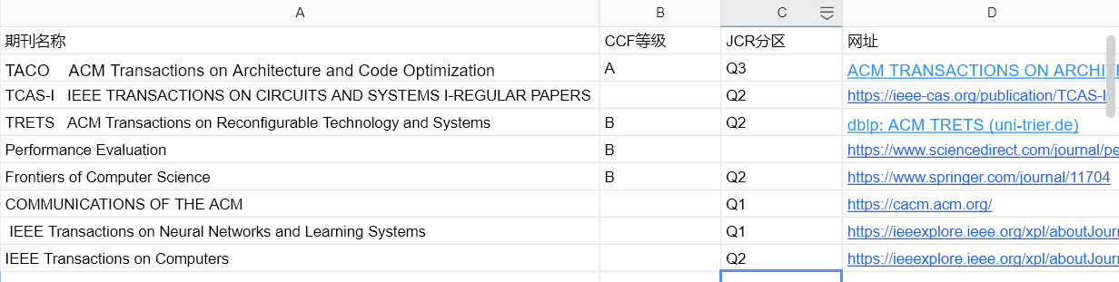
一、期刊搜索

Slide 2
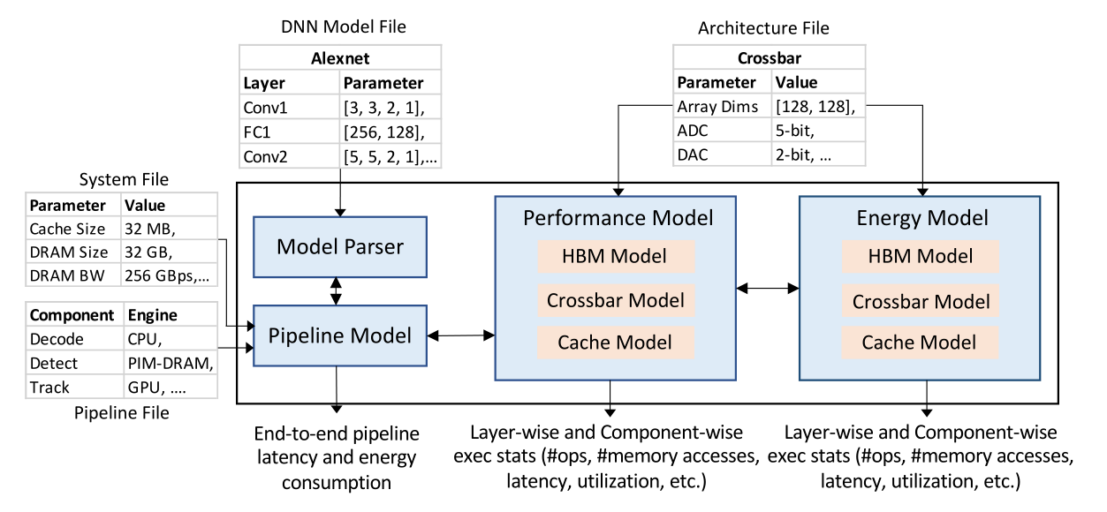
二、论文阅读
Performance Evaluation of Video Analytics Workloads on Emerging Processing-In-Memory Architectures
用于评估PIM架构上的端到端视频分析pipeline的SysPIM评估方法。

Slide 3
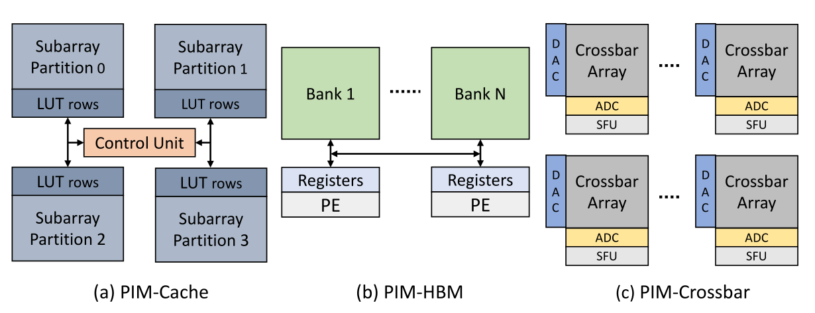
二、论文阅读
LUT (look-up table) based (PIM-Cache) architecture
near-bank compute (PIM-HBM) architecture
crossbar (PIM-Crossbar) architecture
cache memory
main memory
non-volatile memory

Slide 4
二、论文阅读
存储在SRAM缓存子阵列分区中的查找表用于执行算术操作。在SRAM高速缓存存储器的每个子阵列中，集成了一个自定义控制和计算单元，将操作(MAC、逐点加法和乘法、激活函数等)分解为基于查找表的计算，并进一步积累部分积、部分和等。
在PIM-HBM架构中，定制的计算单元或处理元素（PE）和寄存器文件被整合到HBM主存储器的每个bank中，以利用bank级带宽和不同bank间的并行性。
在PIM-Crossbar架构中，基于电流求和的原位MAC操作被用来映射DNN中的矩阵乘法操作。

Slide 5
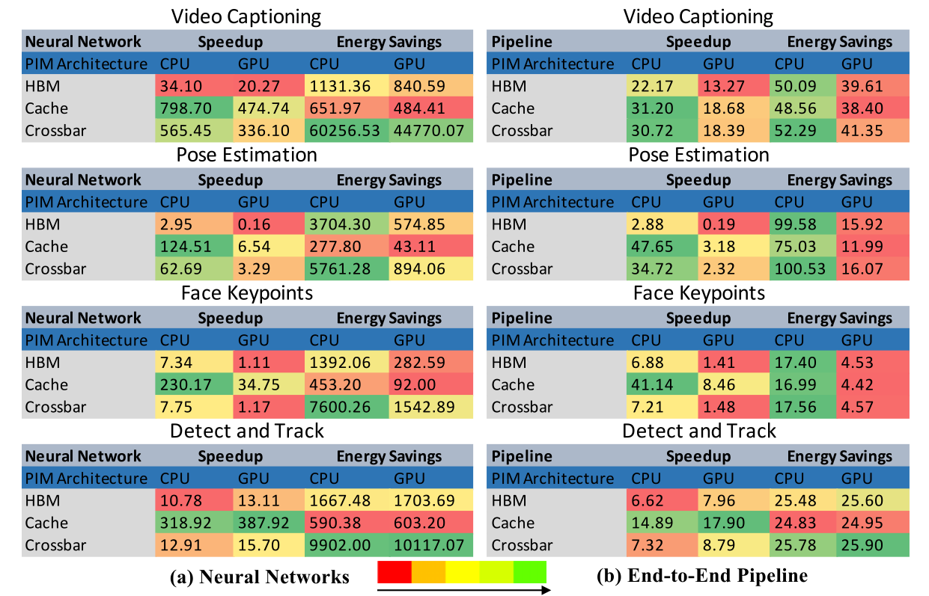
二、论文阅读

